Slide 1
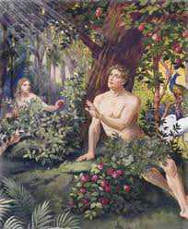
¿CUÁNTOS AÑOS PERMANECIÓ ADÁN EN SANTIDAD?

Slide 2

¿Cuántos años vivió Adán en santidad? Esta es una incógnita que se encuentra escondida entre los versos de Génesis 2:7-25
Si quizá, usted como yo nos hemos hecho esta pregunta muchas veces, la respuesta la encontramos en la vida del «segundo Adán», ya que Cristo vino no solamente a morir por nosotros, si no también a responder muchas preguntas como esta: ¿Cuantos años vivió Adán en santidad?
Pues bien, acompáñeme y juntos vamos a descubrirlo.

Slide 3
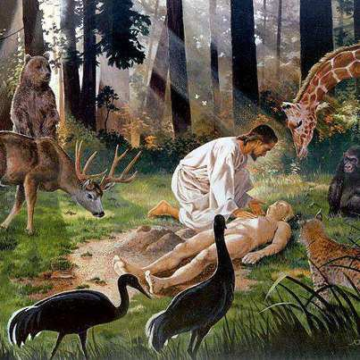
La Palabra de Dios, nos dice como llegamos a existir y quién nos creó.
Gén.1:26,27. Entonces dijo Dios: "Hagamos al hombre a nuestra imagen, conforme a nuestra semejanza, y tenga dominio sobre los peces del mar, las aves del cielo, el ganado, y en toda la tierra, y sobre todo animal que se desplaza sobre la tierra."
²⁷ Creó, pues, Dios al hombre a su imagen; a imagen de Dios lo creó; hombre y mujer los creó.

Slide 4
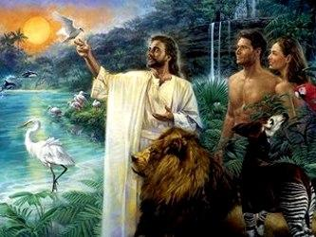
Note que el texto menciona tres veces que el hombre fue creado a «imagen» de Dios, esto se refiere a la parte física, y una ves menciona que fue creado a «semejanza» de Dios, lo cual se refiere a la parte espiritual de Dios.
"El hombre había de llevar la imagen de Dios, tanto en la semejanza exterior, como en el carácter (eternamente)"
(Patriarcas y Profetas p 25)

Slide 5
Gén.2:8,9. Y plantó Jehovah Dios un jardín en Edén, en el oriente, y puso allí al hombre que había formado. 9 Jehovah Dios hizo brotar de la tierra toda clase de árboles atractivos a la vista y buenos para comer.

Slide 6
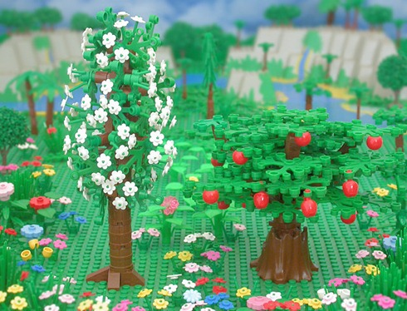
En la preparación de la maravillosa morada del hombre se prestó atención al ornamento tanto como a la utilidad.
Se proporcionó toda especie de vegetación que pudiera servir para suplir las necesidades del hombre y también para su deleite. Flores, árboles y arbustos regalaban sus sentidos con su fragancia, deleitaban sus ojos con sus formas exquisitas y colorido encantador y satisfacían su paladar con su fruto delicioso.

Slide 7
Gén.2:16,17. Y Jehovah Dios mandó al hombre diciendo: «Puedes comer de todos los árboles del jardín; ¹⁷ pero del árbol del conocimiento del bien y del mal no comerás, porque el día que comas de él, ciertamente morirás».
Podemos decir que Adán era rico en el sentido de que tenía todo lo necesario para suplir sus necesidades, en el Edén había de toda clase de árboles frutales que deleitaban el paladar.

Slide 8


Además disfrutaban de las visitas diarias de su Creador, con el cual conversaban cara a cara, y así transcurría su vida en plena armonía con Dios, hasta que violó el mandamiento de Dios:
«pero del árbol del conocimiento del bien y del mal no comerás, porque el día que comas de él, ciertamente morirás»..
Su santidad se reflejaba en sus vestidos de inocencia

Slide 9

La pregunta es: ¿Cuánto tiempo permaneció Adán en perfecta armonía con la voluntad de Dios?
Para saberlo tenemos que remontarnos al tiempo del nacimiento y muerte de Cristo en la cruz.

Slide 10
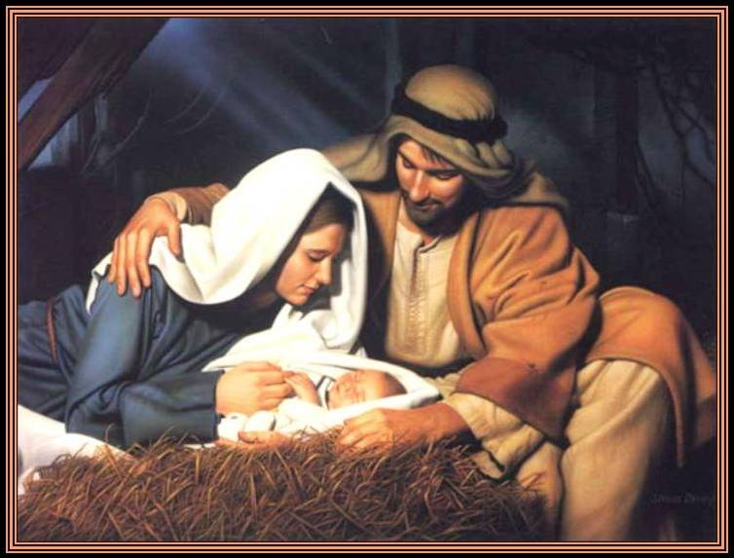
¿Qué sucedió 4000 años después de la creación del mundo?
Extraido del Comentario Bíblico Adventista t 5, p 231 p 2 lo siguiente:
«Puede considerarse que el año 5 a.C. es APROXIMADAMENTE correcto para señalar el nacimiento de Cristo 4000 años después de la creación del mundo».
Recuerde que Adán fue creado el sexto día.

Slide 11
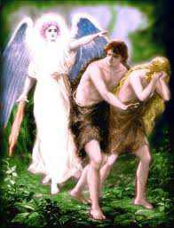
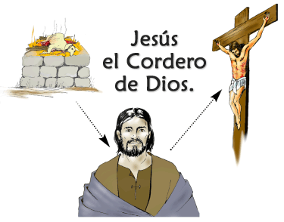
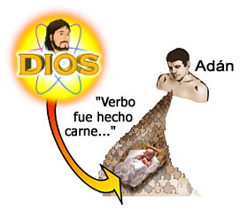
¿Qué sucedió 4000 años después de que Adán pecara?
Mensajes Selectos, tomo 1, p 313 p 3 Dice: «Aquí venció Cristo en lugar del pecador, cuatro mil años después de que Adán dio la espalda a la luz de su hogar».
Conflicto de los siglos, p 375 p 3. «Con el gran sacrificio ofrecido en el Calvario, terminó aquel sistema de ofrendas que durante cuatro mil años había prefigurado al Cordero de Dios».
Primer sacrificio: Lea Gén.3:21.

Slide 12
Note que entre el periodo de la creación de Adán, y el nacimiento de Cristo, según el C.B.A. transcurrieron cuatro mil años.
Y desde que Adán peco y se realizó el primer sacrificio en el Edén, hasta la muerte de Cristo en la cruz, según lo registra el Conflicto de los siglos, p 375 y Mensajes Selectos t.1p 313, transcurrieron también cuatro mil años.

Slide 13

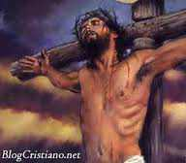
Miremos la siguiente similitud entre Cristo y Adán con estos dos periodos.
Jesús vivió 33 años y medio, desde que nació hasta que murió. Recuerde que Jesús es el segundo Adán. Lea Luc. 3:23; Dan.9:27.
Es el mismo periodo que vivió Adán, 33 años y medió en santidad.
Lea Gén. 2:16,17.
En un solo día transcurren tres cosas: Adán peca, se da la promesa del Salvador y es expulsado del huerto.

Slide 14
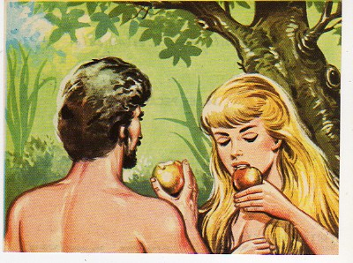
Miremos otra grafica
33 años y medio vivió Jesús en la tierra desde que nació hasta su muerte. Lea Luc. 3:23; Dan.9:27.
Cuatro mil
años
Cuatro mi
L años
La vida de Jesús en la tierra nos da el periodo de santidad de Adán: 33 años y medio. Lea Gén.2:16,17.

Slide 15

Durante este periodo la Biblia nos dice que Adán y Eva vivieron en medio de absoluta abundancia ya que Dios «había hecho brotar de la tierra toda clase de árboles atractivos a la vista y buenos para comer» (Gén:2:9).
Y les había dicho: «Puedes comer de todos los árboles del jardín»
(Verso 16).

Slide 16
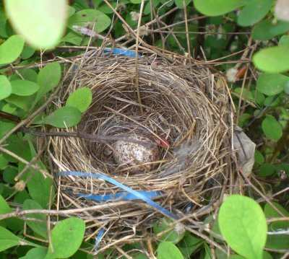
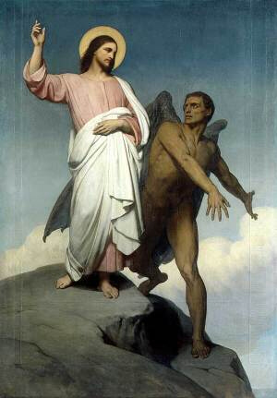
En contraste con la vida que vivió Adán en el Edén, Jesús dijo: «el Hijo del Hombre no tiene dónde recostar la cabeza» (Mat.8:20).
Adán pecó en medio de la abundancia, mientras que Cristo en medio de la pobreza «fue tentado en todo igual que nosotros, pero sin pecado» (Heb.4:15).

Slide 17

El plan de Dios a través del Evangelio es que, si aceptamos a Jesús como nuestro Salvador, en el proceso de la santificación paso a paso nos regresará a su imagen y semejanza como lo fue Adán en el Edén.
Por eso nos dice: «vosotros os santificaréis; y seréis santos, porque yo soy santo» (Lev.11:44), ya que »sin santidad .. nadie verá al Señor». (Heb. 12:14).

Slide 18
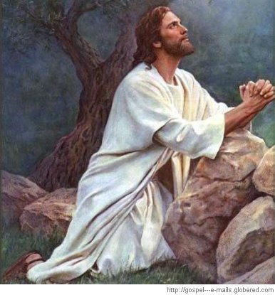

¿Cuál es el secreto para que usted y yo permanezcamos en santidad?
Heb.12:2. Puestos los ojos en Jesús, el autor y consumador de la fe.
De la misma forma, nosotros también tenemos la posibilidad de permanecer en santidad, si mantenemos nuestros ojos fijos en Jesús, nuestro Salvador.
Cristo nunca pecó, porque cada día mantenía su mirada puesta en su Padre Celestial.

Slide 19

Eva permaneció en santidad mientras permaneció contemplando a su Creador, cuando fijó su vista en los benecitos que obtendría comiendo del fruto prohíbo pecó.
De la misma Adán permaneció en santidad durante 33 años y medio, todo el tiempo que mantuvo su vista puesta en su Creador, en el momento que dejo de contemplarlo y fijo su mirada en su esposa, el amor hacía ella lo condujo a comer también del fruto que Dios le había prohibido y cayó en pecado.
¡Que Dios le bendiga es mi deseo y oración!

